Slide 1
第17-18章 多元函数微分、隐函数定理
深圳大学数学与统计学院：刘强
1

Slide 2
17
多元函数微分学
目录
18
隐函数定理及其应用
CONTENTS
2

Slide 3
偏导数
全微分
梯度
高阶偏导数
方向导数
1.多元函数微分的定义及计算

Slide 4
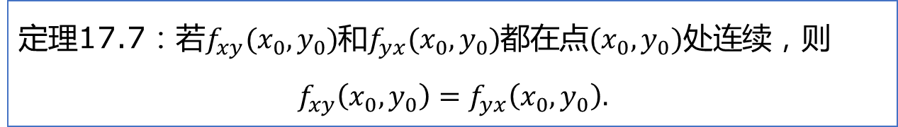
多元函数微分性质
函数连续
偏导数存在
函数可微
偏导数连续
函数可微
方向导数存在
定理17.7：若$f_{xy}(x_{0},y_{0})$和$f_{yx}(x_{0},y_{0})$都在点$(x_{0},y_{0})$处连续，则
$$f_{xy}\left(x_{0},y_{0}\right)=f_{yx}\left(x_{0},y_{0}\right).$$

Slide 5
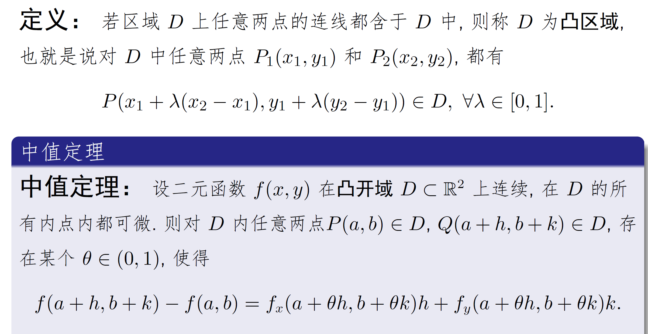
中值定理和泰勒定理

Slide 6
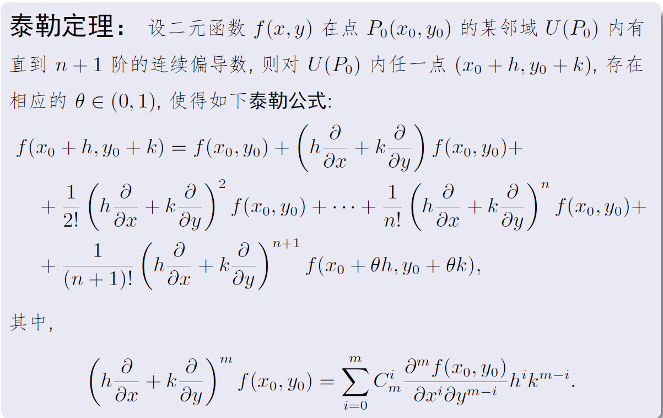
中值定理和泰勒定理

Slide 7
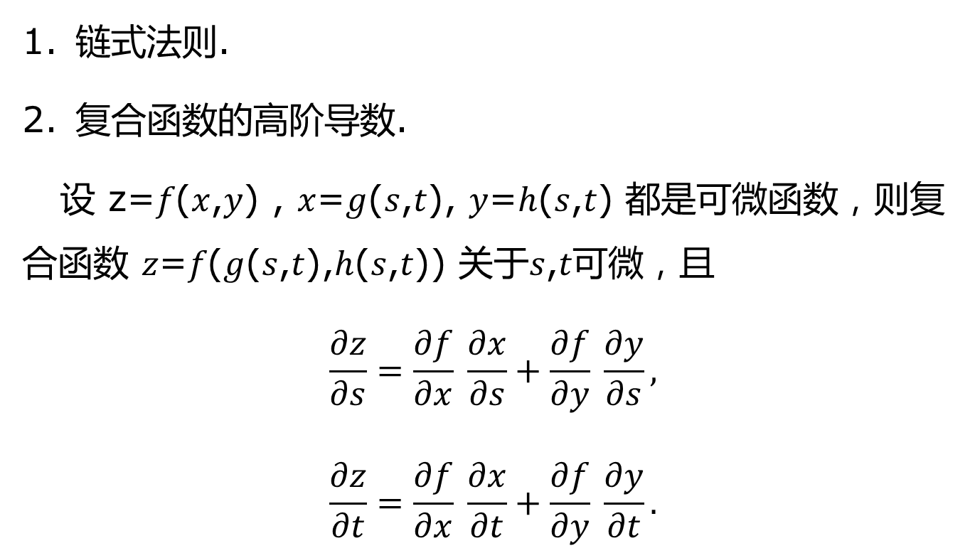
复合函数求导
链式法则.
复合函数的高阶导数.
设 z=𝑓(𝑥,𝑦) , 𝑥=𝑔(𝑠,𝑡), 𝑦=ℎ(𝑠,𝑡) 都是可微函数，则复合函数 𝑧=𝑓(𝑔(𝑠,𝑡),ℎ(𝑠,𝑡)) 关于𝑠,𝑡可微，且
$$\frac{∂z}{∂s}=\frac{∂f}{∂x} \frac{∂x}{∂s}+\frac{∂f}{∂y} \frac{∂y}{∂s},$$
$$\frac{∂z}{∂t}=\frac{∂f}{∂x} \frac{∂x}{∂t}+\frac{∂f}{∂y} \frac{∂y}{∂t}.$$

Slide 8
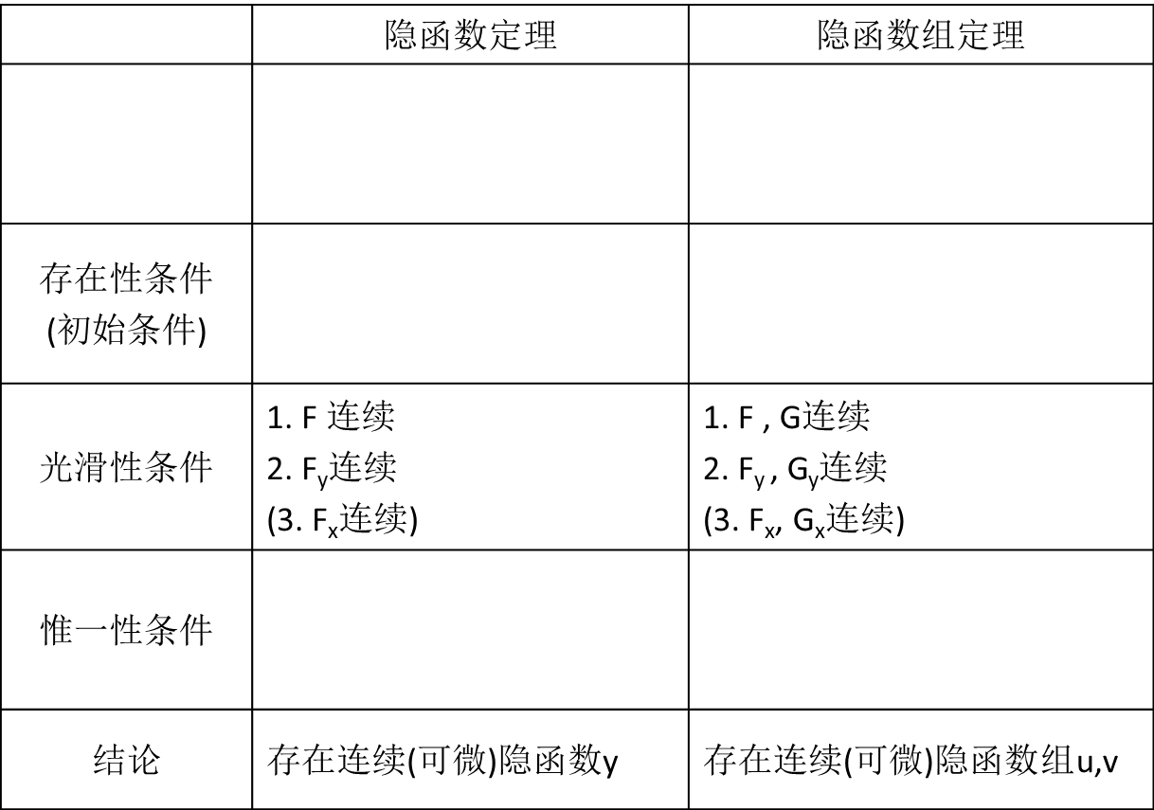




隐函数（组）定理
$$\left\{\begin{aligned}F(x,y)=0 \\ G\left(x,y\right)=0\end{aligned}\right.$$
$$F(x,y)=0$$
$$\left\{\begin{aligned}F(x_{0},y_{0})=0 \\ G\left(x_{0},y_{0}\right)=0\end{aligned}\right.$$
$$F(x_{0},y_{0})=0$$

Slide 9
隐函数求导问题
（1）
（2）
（3）隐函数的高阶导数计算.

Slide 10
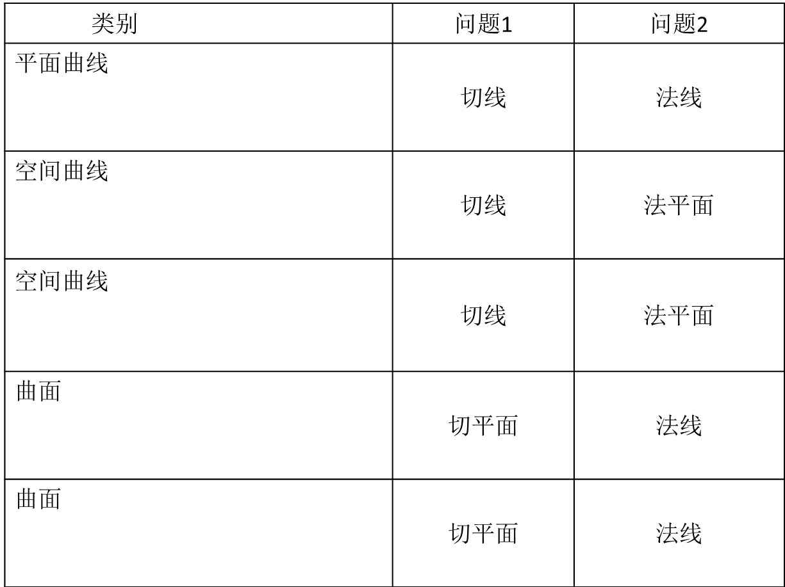
多元函数的几何问题

Slide 11
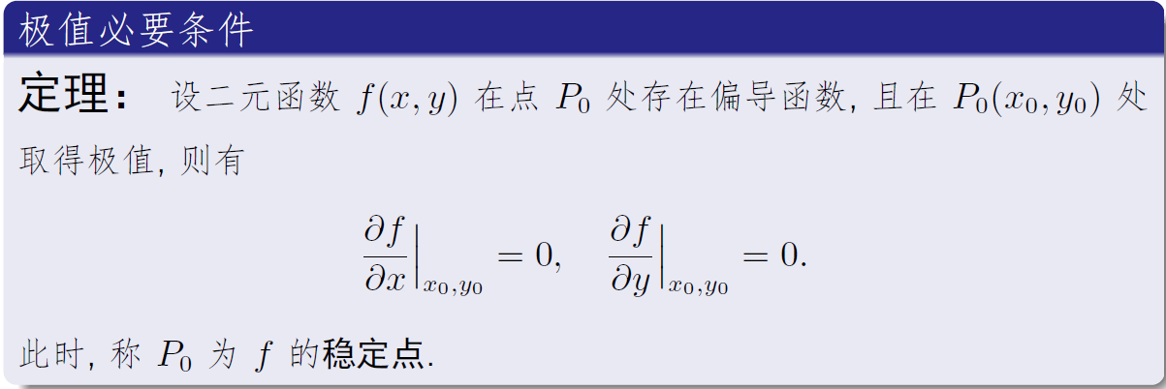
多元函数的极值问题
1. 无约束极值问题

Slide 12
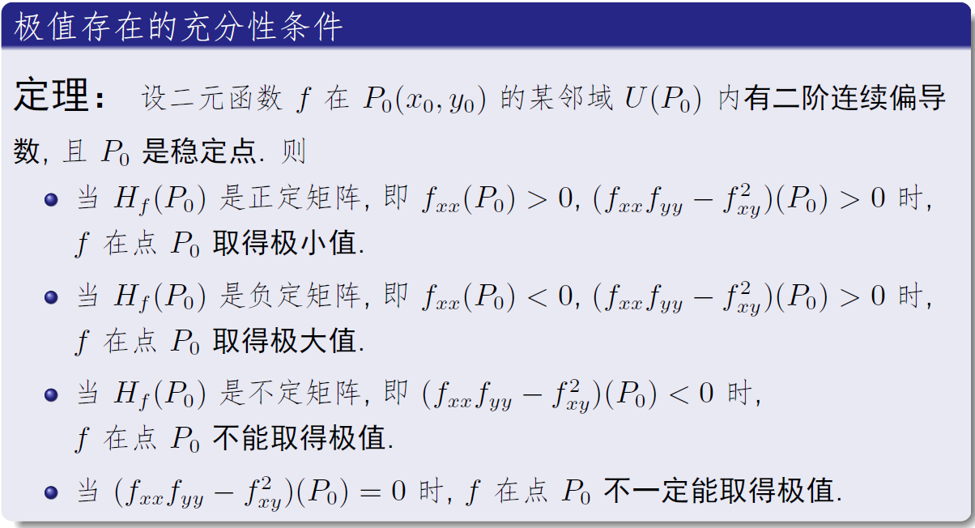
无约束极值问题

Slide 13
2. 条件极值问题
例, 求函数
在条件
下的极值.
设
解方程组
可得到条件极值的可疑点 .

Slide 14
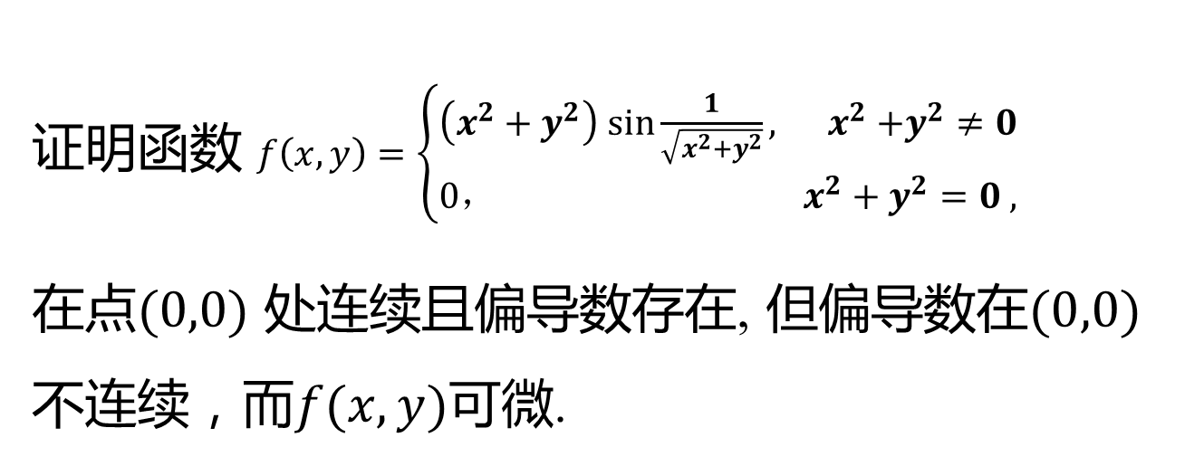
习题. P111.7：
证明函数 $f\left(x,y\right)=\left\{\begin{aligned}\left(x^{2}+y^{2}\right) sin\frac{1}{\sqrt{x^{2}+y^{2}}}, { x}^{2}+y^{2}≠0 \\ 0， x^{2}+y^{2}=0 ,\end{aligned}\right.$
在点$(0,0)$ 处连续且偏导数存在, 但偏导数在$(0,0)$不连续，而$f(x,y)$可微.

Slide 15
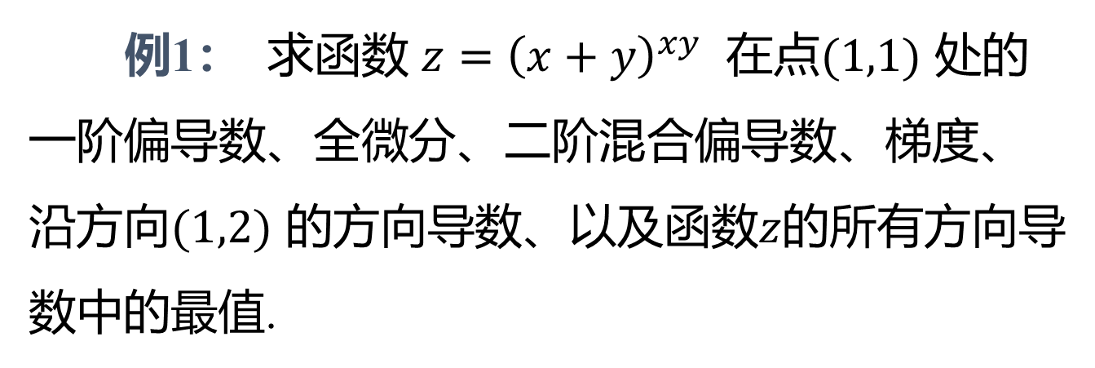
问题：
例1： 求函数 $z={\left(x+y\right)}^{xy}$ 在点$(1,1)$ 处的一阶偏导数、全微分、二阶混合偏导数、梯度、沿方向$(1,2)$ 的方向导数、以及函数$z$的所有方向导数中的最值.

Slide 16
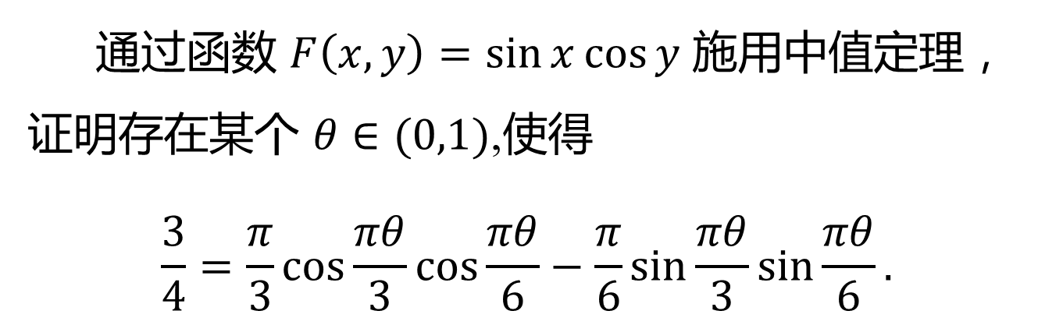
习题. P133.6：
通过函数 $F\left(x,y\right)=\sin{x}\cos{y}$ 施用中值定理，证明存在某个 $θ∈(0,1)$,使得
$$\frac{3}{4}=\frac{π}{3}\cos{\frac{πθ}{3}\cos{\frac{πθ}{6}−\frac{π}{6}\sin{\frac{πθ}{3}}}}\sin{\frac{πθ}{6}.}$$
Notes:
(Pi/3, pi/6), (0,0)

Slide 17
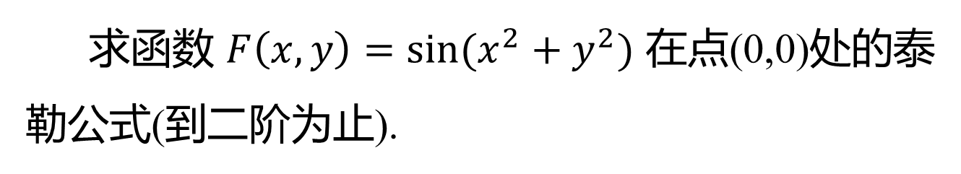
习题. P133.7(1)：
求函数 $F\left(x,y\right)=\sin{(x^{2}+y^{2})}$ 在点(0,0)处的泰勒公式(到二阶为止).

Slide 18
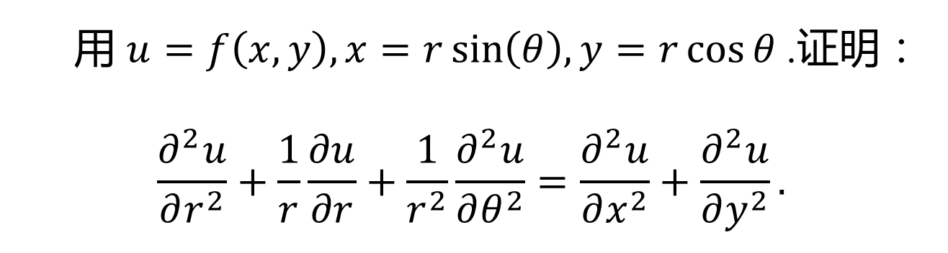
习题. P132.2：
用 $u=f\left(x,y\right),x=r\sin\left(θ\right),y=r\cos{θ}$.证明：
$$\frac{∂^{2}u}{∂r^{2}}+\frac{1}{r}\frac{∂u}{∂r}+\frac{1}{r^{2}}\frac{∂^{2}u}{∂θ^{2}}=\frac{∂^{2}u}{∂x^{2}}+\frac{∂^{2}u}{∂y^{2}}.$$

Slide 19
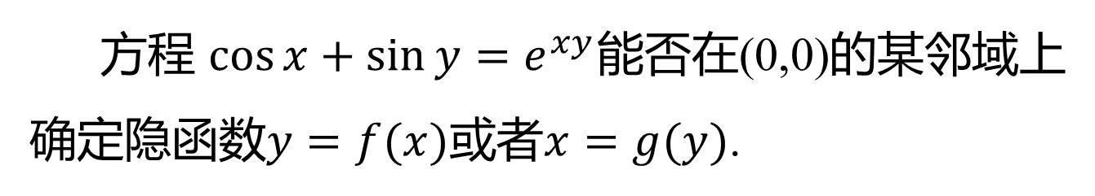
习题. P142.1：
方程 $\cos{x}+sin⁡y=e^{xy}$能否在(0,0)的某邻域上确定隐函数$y=f(x)$或者$x=g(y)$.

Slide 20
习题. P143.4:

Slide 21
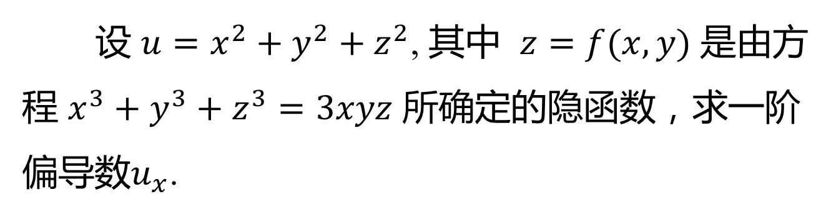
习题P143.5：
设 $u=x^{2}+y^{2}+z^{2}$, 其中 $z=f(x,y)$ 是由方程 $x^{3}+y^{3}+z^{3}=3xyz$ 所确定的隐函数，求一阶偏导数$u_{x}$.

Slide 22
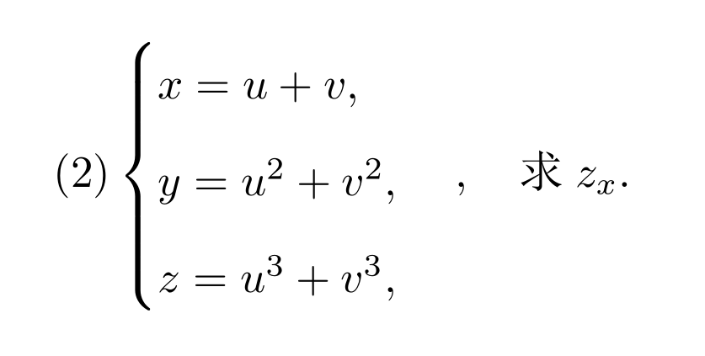

Slide 23
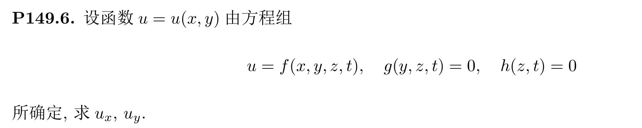

Slide 24
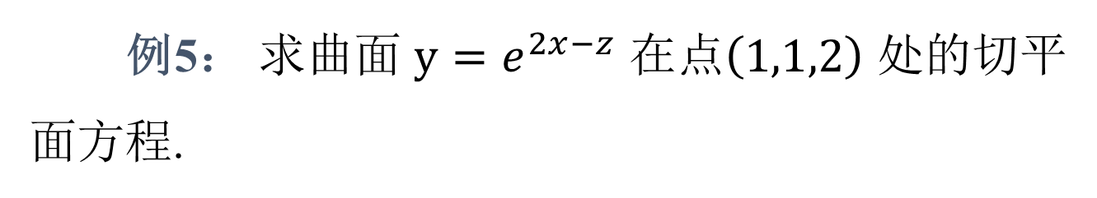
问题：
例5： 求曲面 $y=e^{2x−z}$ 在点$\left(1,1,2\right)$ 处的切平面方程.

Slide 25
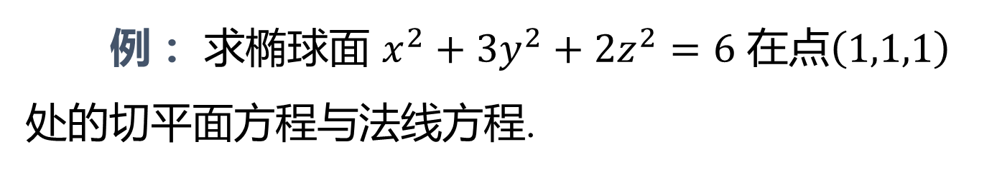
问题：
例： 求椭球面 $x^{2}+3y^{2}+2z^{2}=6$ 在点$\left(1,1,1\right)$ 处的切平面方程与法线方程.

Slide 26
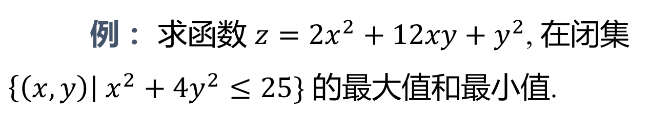
问题：
例： 求函数 ${z=2x}^{2}+12xy+y^{2}$, 在闭集 $\left\{\left(x,y\right)\right| x^{2}+4y^{2}≤25\}$ 的最大值和最小值.

Slide 27
